Slide 1
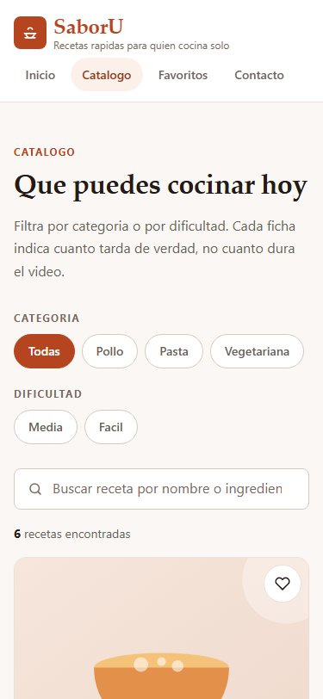
13 DE NOVIEMBRE DE 2026
Componentes del catálogo
Tarjetas, rejilla, filtros y los cuatro estados, con datos de prueba que tienen la forma de la API
Programación IV — Frontend · UNIAJC · William Henao
Notes:
Abrir el sitio publicado al lado del mockup del catálogo: hoy dice "se construye en la próxima clase".

Slide 2
HOY
Qué páginas desarrollamos hoy
/catalogo
/
/estados
Catálogo
Inicio
Estados (nueva)
Filtros, buscador, conteo, seis tarjetas y paginación. Igual al mockup.
Las tres recetas destacadas reemplazan el recuadro punteado.
Referencia de los cuatro estados: cargando, con datos, vacío y error.
Componentes nuevos
datos-de-prueba.js
Card
CardGrid
BarraDeBusqueda
Filtros
Paginacion
Estado
Esqueleto
Todavía sin JavaScript: los filtros, el buscador y la paginación se ven, pero no funcionan.

Slide 3
AGENDA
Plan de las tres horas
0-15
15-25
25-50
50-65
65-75
75-100
100-120
120-130
130-170
170-180
Repaso taller
Datos
Card
CardGrid
Descanso
Catálogo
Estados
Publicar
Taller
Cierre
Dos errores intencionales
Una imagen sin width y height (el contenido salta) y una columna sin min-width: 0 (la página se desplaza de lado a 320 px).

Slide 4
PASO 1 · DATOS-DE-PRUEBA.JS
Primero datos falsos, con la forma de los reales
export const recetas = [
{
id: "52772",
nombre: "Pollo teriyaki al horno",
categoria: "Pollo",
area: "Japonesa",
imagen: "img/recetas/pollo.svg",
minutos: 45,
dificultad: "Media",
},
// ... cinco más
];
Misma forma
Los mismos campos que vamos a sacar de la API. Cuando lleguen los datos reales, las tarjetas no cambian.
Seis elementos
Suficientes para ver la rejilla en dos filas y probar la paginación.
new Set()
Quita repetidos: "Vegetariana" aparece dos veces y en los filtros queda una.
new Set(recetas.map(r => r.categoria))

Slide 5
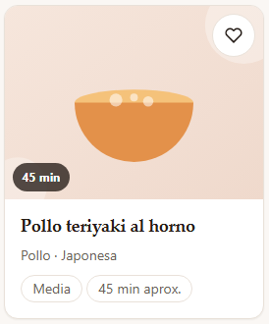
PASO 2 · CARD.ASTRO
Anatomía de una tarjeta
---
const { receta } =
Astro.props;
const { nombre,
minutos, ... } = receta;
---
Favorito de 44 × 44 px
Un <button> con aria-pressed: hace algo aquí.
La tarjeta recibe la receta: no va a buscar datos.
Tiempo sobre la imagen
Un solo enlace
Es el dato que decide si se entra (briefing).
El del título. Su ::after cubre toda la tarjeta.
Etiquetas
Etiqueta.astro, del taller de ayer.
Notes:
alt="" en la imagen: es decorativa, el nombre ya está en el título. El enlace va a catalogo/52772, que todavía no existe: se crea cuando conectemos la API.

Slide 6
PASO 2 · EL TRUCO DEL ::AFTER
Toda la tarjeta clicable, con un solo enlace
.tarjeta {
position: relative;
}
.tarjeta__enlace::after {
content: "";
position: absolute;
inset: 0;
z-index: 1;
}
.tarjeta__favorito {
z-index: 2; /* queda encima */
}
♡
Título de la receta
::after del enlace (inset: 0)
Un lector de pantalla oye un enlace por tarjeta, no tres.

Slide 7
PASO 2 · CLS
Error intencional: la imagen sin width y height
<img
src={`${base}${imagen}`}
alt=""
width="400"
height="300"
loading="lazy" />
1
Borra width y height
2
DevTools → Network → Slow 3G
3
Recarga: el texto salta cuando llega la imagen
CLS (Cumulative Layout Shift): cuánto se mueve la página mientras carga. Lighthouse lo mide y lo penaliza.
4
Vuelve a ponerlos: el espacio queda reservado
Con width y height el navegador reserva el espacio antes de descargar la imagen.

Slide 8
PASO 3 · CARDGRID.ASTRO
Una línea de Grid reemplaza tres media queries
/* antes */
.rejilla { grid-template-columns: 1fr; }
@media (min-width: 600px) { … 2 … }
@media (min-width: 1000px) { … 3 … }
375 px
768 px
/* ahora */
grid-template-columns:
repeat(auto-fit,
minmax(260px, 1fr));
1100 px
Caben tantas columnas de 260 px como permita el ancho, y lo que sobra se reparte.
auto-fit estira las columnas para llenar el ancho; auto-fill deja huecos vacíos si hay pocas tarjetas.

Slide 9
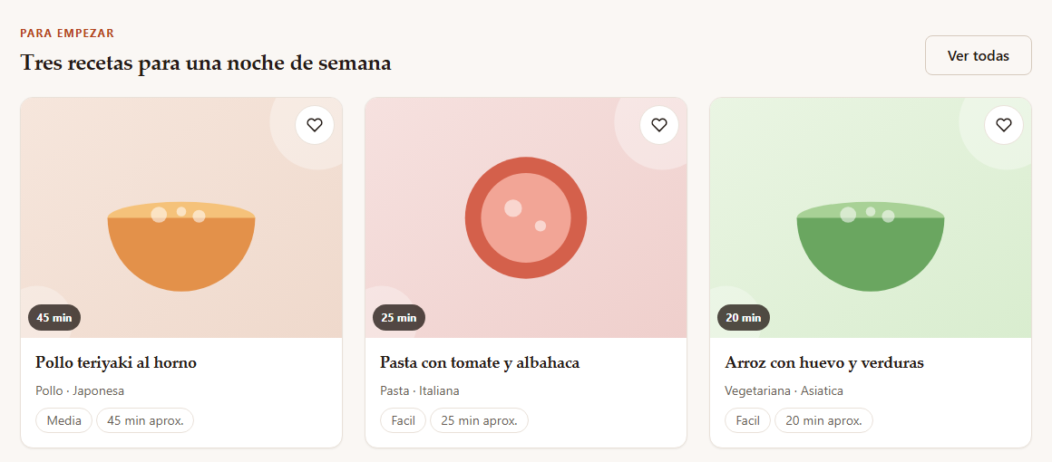
PASO 3 · PROPS
Cómo bajan los datos: página → CardGrid → Card
datos-de-prueba.js
index.astro
CardGrid
Card
→
→
→
export const recetas
recetas.slice(0, 3)
recetas.map(...)
una receta
<CardGrid
recetas={
recetas
.slice(0, 3)
} />
Cada componente recibe solo lo que necesita.

Slide 10
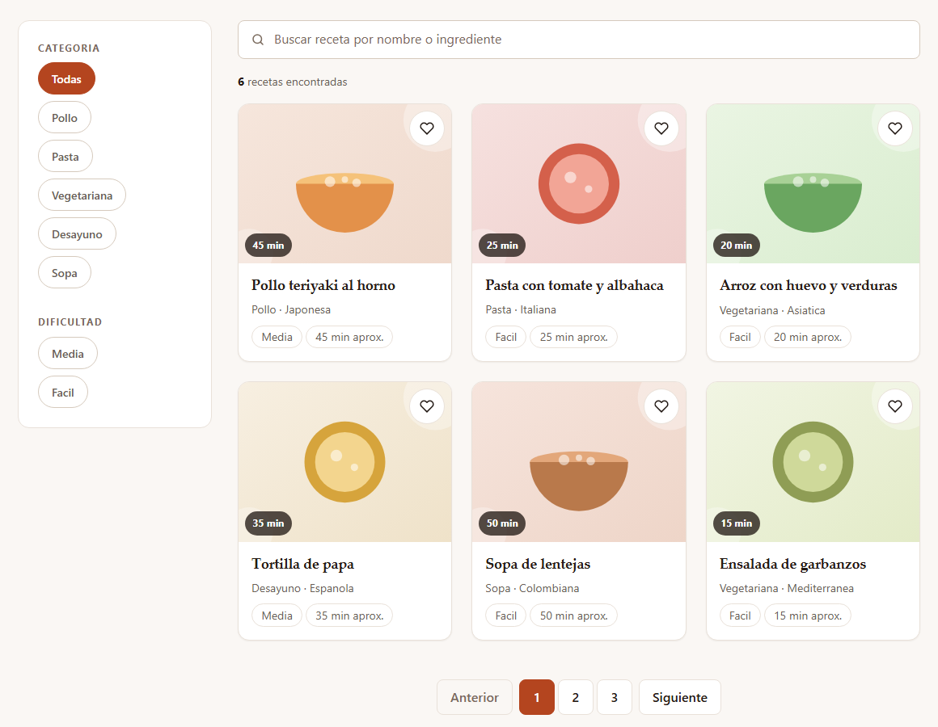
PASOS 4 Y 5
La página del catálogo
Celular: filtros en fila arriba. Escritorio: barra lateral de 240 px.
Notes:
La página no dibuja nada por su cuenta: importa datos y componentes y los acomoda. Mostrar el mockup al lado.

Slide 11
PASO 4
Buscador, filtros y paginación: se ven, aún no funcionan
BarraDeBusqueda
Filtros
Paginacion
<label> oculto con solo-lectores
El placeholder no reemplaza al label
role="search"
Son <button>: cambian esta página
aria-pressed marca el activo
El CSS usa [aria-pressed="true"]
aria-current="page", como en el Header
disabled en "Anterior"
Array.from crea [1, 2, 3]
.filtro[aria-pressed="true"] {
background: var(--color-marca); color: #ffffff;
}

Slide 12
PASO 5
Error intencional: min-width: 0
1
Borra los dos min-width: 0
.catalogo__resultados {
min-width: 0;
}
.filtros {
min-width: 0;
}
2
Simulador a 320 px
3
Consola: scrollWidth === clientWidth
4
Responde false: la página se mueve de lado
La fila de filtros es más ancha que la pantalla y empuja su columna.
5
Vuelve a ponerlos: true
Un hijo de Grid o Flexbox no se encoge por debajo de su contenido, a menos que le digamos min-width: 0.

Slide 13
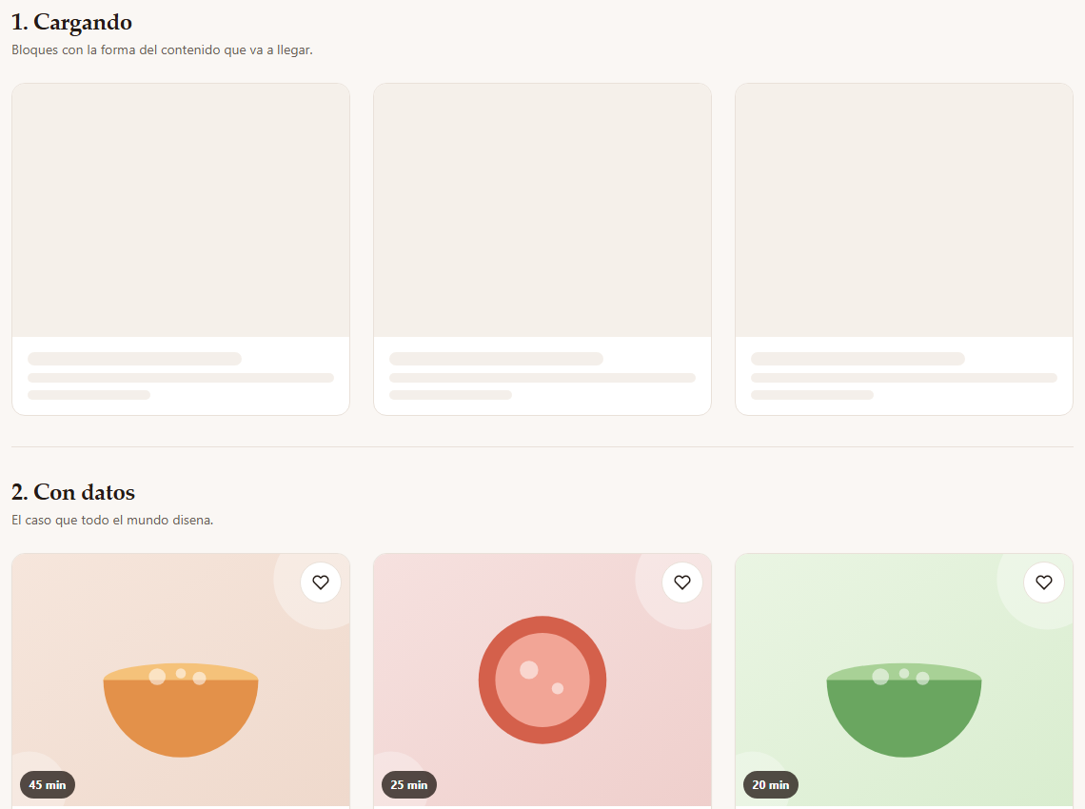
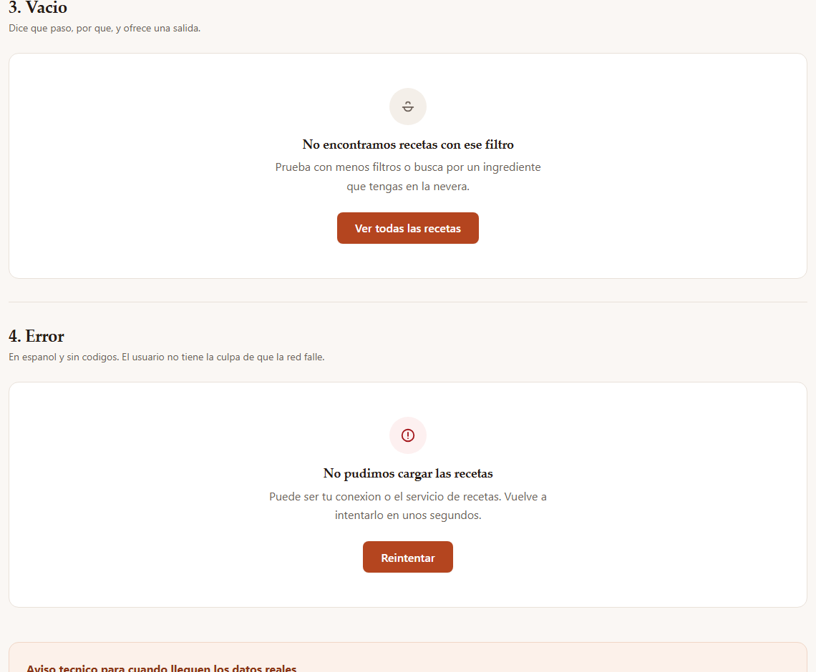
PASOS 6 Y 7 · /ESTADOS
Toda pantalla con datos existe en cuatro versiones
1. Cargando · 2. Con datos
3. Vacío · 4. Error
Notes:
Diseñar solo la versión con datos es diseñar la cuarta parte de la pantalla.

Slide 14
PASO 6 · ESTADO.ASTRO
Estado: vacío y error son el mismo componente
<Estado
tipo="vacio"
titulo="No encontramos recetas con ese filtro"
mensaje="Prueba con menos filtros..."
>
<Boton href={`${base}catalogo`}>
Ver todas las recetas
</Boton>
</Estado>
<slot />
La acción entra desde afuera: cada pantalla decide su botón.
role
"status" para el vacío, "alert" para el error: el lector los anuncia.
No solo rojo
El error cambia color, ícono y texto. El color nunca es la única señal.
Aviso: cuando la API no encuentra nada devuelve meals: null. Eso es vacío, no error.
Esqueleto
Bloques con la forma de la tarjeta, no una rueda girando.

Slide 15
PASO 8
Probar, construir y publicar
1
320 px: true en Inicio, Catálogo y Estados
npm run build
git add .
git commit -m "feat: catalogo
con datos de prueba"
git push
2
Teclado: Tab recorre cada tarjeta y su favorito
3
npm run build: 6 páginas, 0 archivos .js
4
push y check verde en Actions
5
Abrir la URL en un celular real

Slide 16
TALLER EN PAREJAS · ENTREGA ANTES DE LA PRÓXIMA CLASE
Taller: el catálogo de su proyecto
En clase (35 min)
En casa
datos-de-prueba.js: seis elementos de SU dominio, con los campos de SU API
Card que recibe un elemento por props, sin textos fijos
Imagen con width, height, alt y proporción fija
CardGrid con auto-fit y minmax
Su listado usa CardGrid · build · push
Tarjeta clicable con ::after y botón de 44 px encima
Filtros, buscador y paginación visibles
Su /estados con los cuatro estados
Tres destacados en la portada
320 px: true
No se copia SaborU: se traduce. Los campos de la tarjeta salen de su API.

Slide 17
PRÓXIMA CLASE
Datos reales desde la API
fetch en el build, una página por receta y un plan B si la API falla. Las tarjetas no cambian: solo cambia de dónde vienen los datos.
Traer: la dirección de su API y una respuesta abierta en el navegador

